Slide 1
Del 1: Historikk
Del 2: Karmøy Vest Rotary Klubb
  Organisering
Del 3: Komiteene
  Medlemsutvikling og rekruttering
  Opplæring og kommunikasjon
  Serviceprosjekter
  Distriktsprogrammer
  Rotary Foundation

Slide 2
Rotarymedlemmer/Rotarianere - Hvem er de?
Menn og kvinner som gjennom frivillig innsats arbeider for å høyne livskvaliteten på hjemsted og i verden
Medlemmene skal utgjøre et tverrsnitt innenfor privat og offentlig næringsliv
Medlemmer av en politisk- og religiøs nøytral Rotary organisasjon
Medlemmene er åpne for ulike kulturer, etniske grupper og trossamfunn

Slide 3
Komite for Medlemskap
Sikre medlemmene trivsel i klubben gjennom gode lokaler, gode
programmer, ekskursjoner, prosjektengasjementer og at klubben og medlemmene lever opp til de forutsetninger som er lagt for Rotary’s virke sentralt og lokalt.
Komiteens oppgaver
Planlegge og gjennomføre aktiviteter av sosial karakter
Medlemsutvikling og rekruttering
Arbeidet med rekruttering skal ha særlig fokus.

Slide 4
Komite for Informasjon
Komiteens oppgaver
Utarbeide og oppdatere klubbens ”Rotaryskole”
Avholde kurs (Rotaryskolen o.l)
Drive- og videreutvikle websidene
Informere klubbmedlemmer og lokalsamfunnet om Rotary’s gjøremål
Informere og markedsføre RYLA

Slide 5
RYLA – Rotary Youth Leadership Award / RYLA-seminarene
Program som understreker lederskapets
betydning, og motiverer til lederansvar
Målgruppe:
Ungdom 19-27 år ”som har vist initiativ, evne og vilje å lede andre gjennom virksomhet innen næringslivet, offentlig virksomhet, frivillige organisasjoner eller skole-/ studentorganisasjoner”
Form:
Forelesning, gruppearbeid, plenumsdiskusjoner og sosialt samvær.
Det er hos dagens ungdom vi finner morgendagens ledere.
Verdens fremtid er avhengig av utviklingen av dagens ungdom.
Her har Rotary et ansvar!

Slide 6
Komite for Internasjonal tjeneste
Fremme forståelse og vennskap mellom mennesker fra ulike nasjoner
Komiteens oppgaver
Rotaryfondet
Ungdomsutveksling
GSE-team
Handicamp
Georgiastipend
Internasjonale prosjekter

Slide 7
Rotaryfondets formål
Målet for Rotaryfondet er å støtte Rotary Internationals arbeid for å nå Rotarys mål om bedre internasjonal forståelse og fred - gjennom lokale, nasjonale og internasjonale, humanitære, kulturelle og utdannings programmer.
Fondet fordeler nå over 600 mill. kroner årlig på verdensbasis.

Slide 8




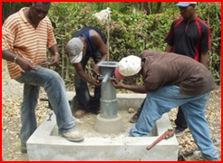
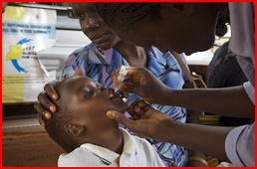
Rotary Foundations programmer
Utdanningsprogram
Humanitære program
PolioPlus
Notes:
8

Slide 9
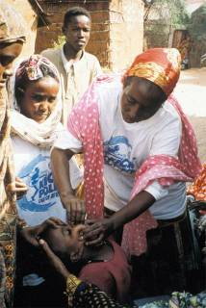
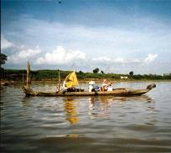
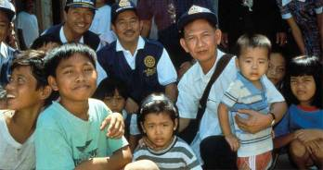
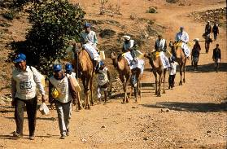
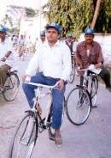
Polio+
Mer enn en million rotarianere
har på frivillig basis brukt tid og personlige ressurser
for å hjelpe til med å vaksinere
2 000 000 000 barn i 122 land mot polio

Slide 10

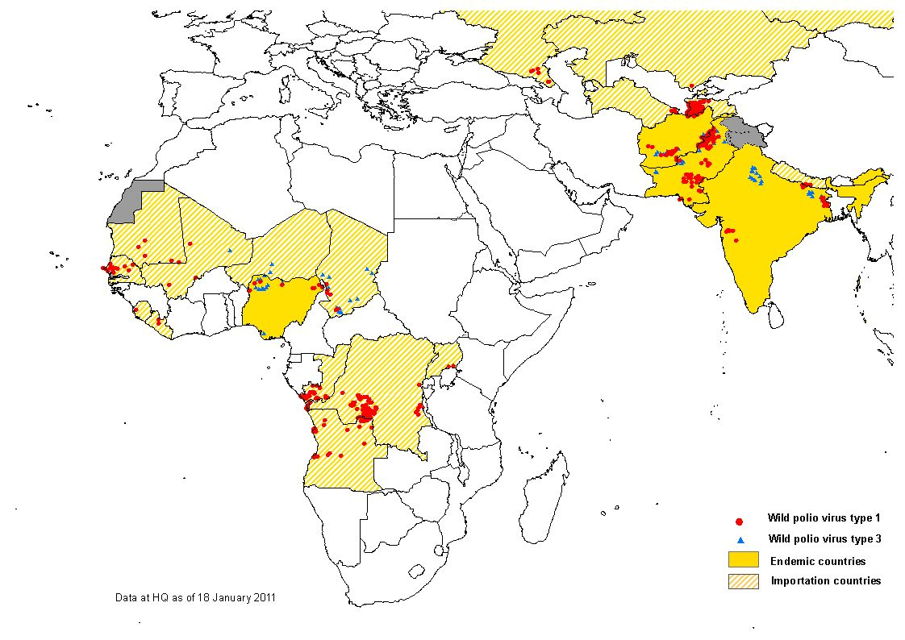
END POLIO NOW
Antall poliotilfeller
1985: 365.000
2010: 874
2011: 303
2015:
Nigeria er fritt for polio
Afghanistan og Pakistan
er de eneste land polio
fortsatt eksisterer.
www.endpolio.org

Slide 11

Rotary vil finne nye muligheter til
å yte sine humanitære tjenester og
til å bygge broer for bedre
internasjonal forståelse

Slide 12
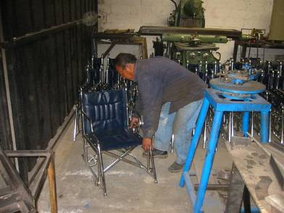
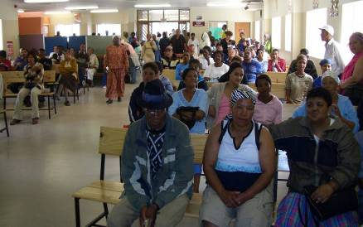

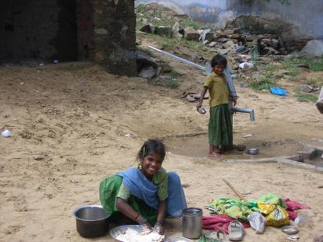
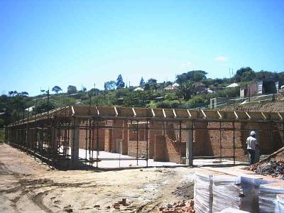
Sykehus
Rullestoler
Vannpumper
HIV/AIDs prosjekter

Slide 13

UNGDOMSUTVEKSLING
KVALIFIKASJONER
Mellom 16 og 18 år ved utreise
Avsluttet 1. eller 2. klasse (AF)
i videregående skole
Være skolemessig blant
klassens beste tredjedel

Slide 14
PRAKTISKE FORHOLD
Deltaker betaler selv reise tur/retur, forsikring og
noen felleskostnader.
Vertsfamiliene dekker opphold.
Rotary dekker språkkurs, skolegang, utgifter til
fellessamlinger og lommepenger
Studentene bor 3-4 måneder hos 3 verts-familier
i løpet av året.
Hver student skal ha en lokal rådgiver
blant Rotary’s medlemmer i vertsklubben.
Studenten går på skole og innretter seg
som familiemedlem i vertsfamilien.

Slide 15
UTVEKSLINGSLAND
USA, Canada, Mexico, Ecuador, Brasil, Tyskland, Sveits, Spania, Frankrike, Taiwan, Japan, Australia,New Zealand, Sør-Afrika
– og flere land kan komme til.
Da dette er et gjensidig utvekslingsprogram får en ikke endelig svar på hvilket land en kan reise til før hele søknadsprosessen er ferdig.

Slide 16
Andre internasjonale Rotary-prosjekter
The Rotary Foundation (TRF)
Humanitære program:
PolioPlus, Matching Grant, Individual Grants
Utdannings- og kulturelle program:
Ambassadorial Scholarship, Stipend for universitetslærere,
Rotary Centers for International Studies, GSE (Group Study Exchange)
Rotary Recreation and Vocational Fellowship
Ulike Rotarytreff av fritids- eller yrkesmessig karakter

Slide 17
Handicamp (sommerleir)
”Å integrere fysisk funksjonshemmet og ikke-funksjonshemmet ungdom gjennom sport og andre fritidsaktiviteter.”
”Den enkelte deltaker skal erfare at det går an å tøye grenser som han/hun tidligere trodde var umulige”
Ungdom i alder 18 – 28 år
En funksjonshemmet og en ikke-funksjonshemmet fra hver klubb.
14 dager i sommerferien
Leirspråket er engelsk

Slide 18
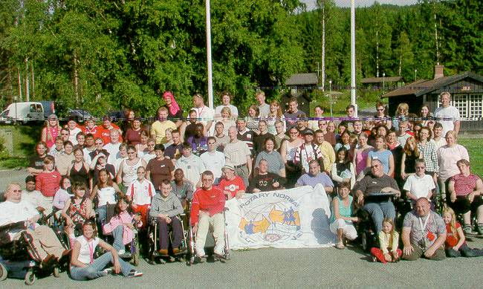
Glade deltakere på HandiCamp

Slide 19
Georgiastipendet - Georgia Rotary Student Program (GRSP)
Ca. 85 stipend til ungdom fra hele verden
Normalt får Norge 4 – 10 plasser
Ett års studie i Georgia, USA
Hvert stipend dekker studieutgifter,
studentbolig, mat og litt lommepenger
Kandidaten dekker selv reise t/r
Aldergrensen er 18 – 24 år
Georgia studenter fra vår klubb:
  Siri Lill Mannes 1988
  Therese Stavenjord 1996

Slide 20

GSE-team (Group Study Exchange)
Tidligere GSE-team til Karmøy Vest Rotaryklubb:
USA, Australia, Litauen og Brasil
Tidligere GSE/SVE-deltakere fra
Karmøy Vest Rotaryklubb: India, Australia

Slide 21



INTERACT:
For ungdom mellom 14 og 18 år Dvs Ungdomsskolen og
Videregående skole
Motto: ”Moro med mening”
7172 klubber, 165 000 medlemmer i 108 land
ROTARACT:
For unge mennesker mellom 18 og 30 år.
Motto: ”Bygge vennskap gjennom tjeneste”
6554 klubber, 150 000 medlemmer i 146 land
INNER WHEEL:
For kvinner som er relatert til rotarianere (kone, datter,
svigerdatter etc)
Motto: Stort sett det samme som Rotary
98 klubber, 2200 medlemmer i Norge
103 000 medlemmer internasjonalt i 100 land.

Slide 22
Komite for Samfunnstjeneste
Planlegge og gjennomføre prosjekter som gagner lokalsamfunnet.
Prosjektene skal være i tråd med Verdenspresidentens uttalte mål, samt ta hensyn til klubbens økonomi og kapasitet.
Komiteens oppgaver
Markedsføre aktiviteter, arrangere ordinære og åpne møter,
gjennomføre prosjekter etc
Utarbeide klubbens program samt tildelinger av Paul Harris
Fellows prisen og yrkesinnsatsprisen m.m.

Slide 23
Program for klubbmøtene
Gode foredragsholdere
Spise & Prate - møter
Bedriftsbesøk
Sosiale aktiviteter
”3-min”

Slide 24

Du ønskes med dette
velkommen i
Karmøy Vest Rotaryklubb

